Slide 1
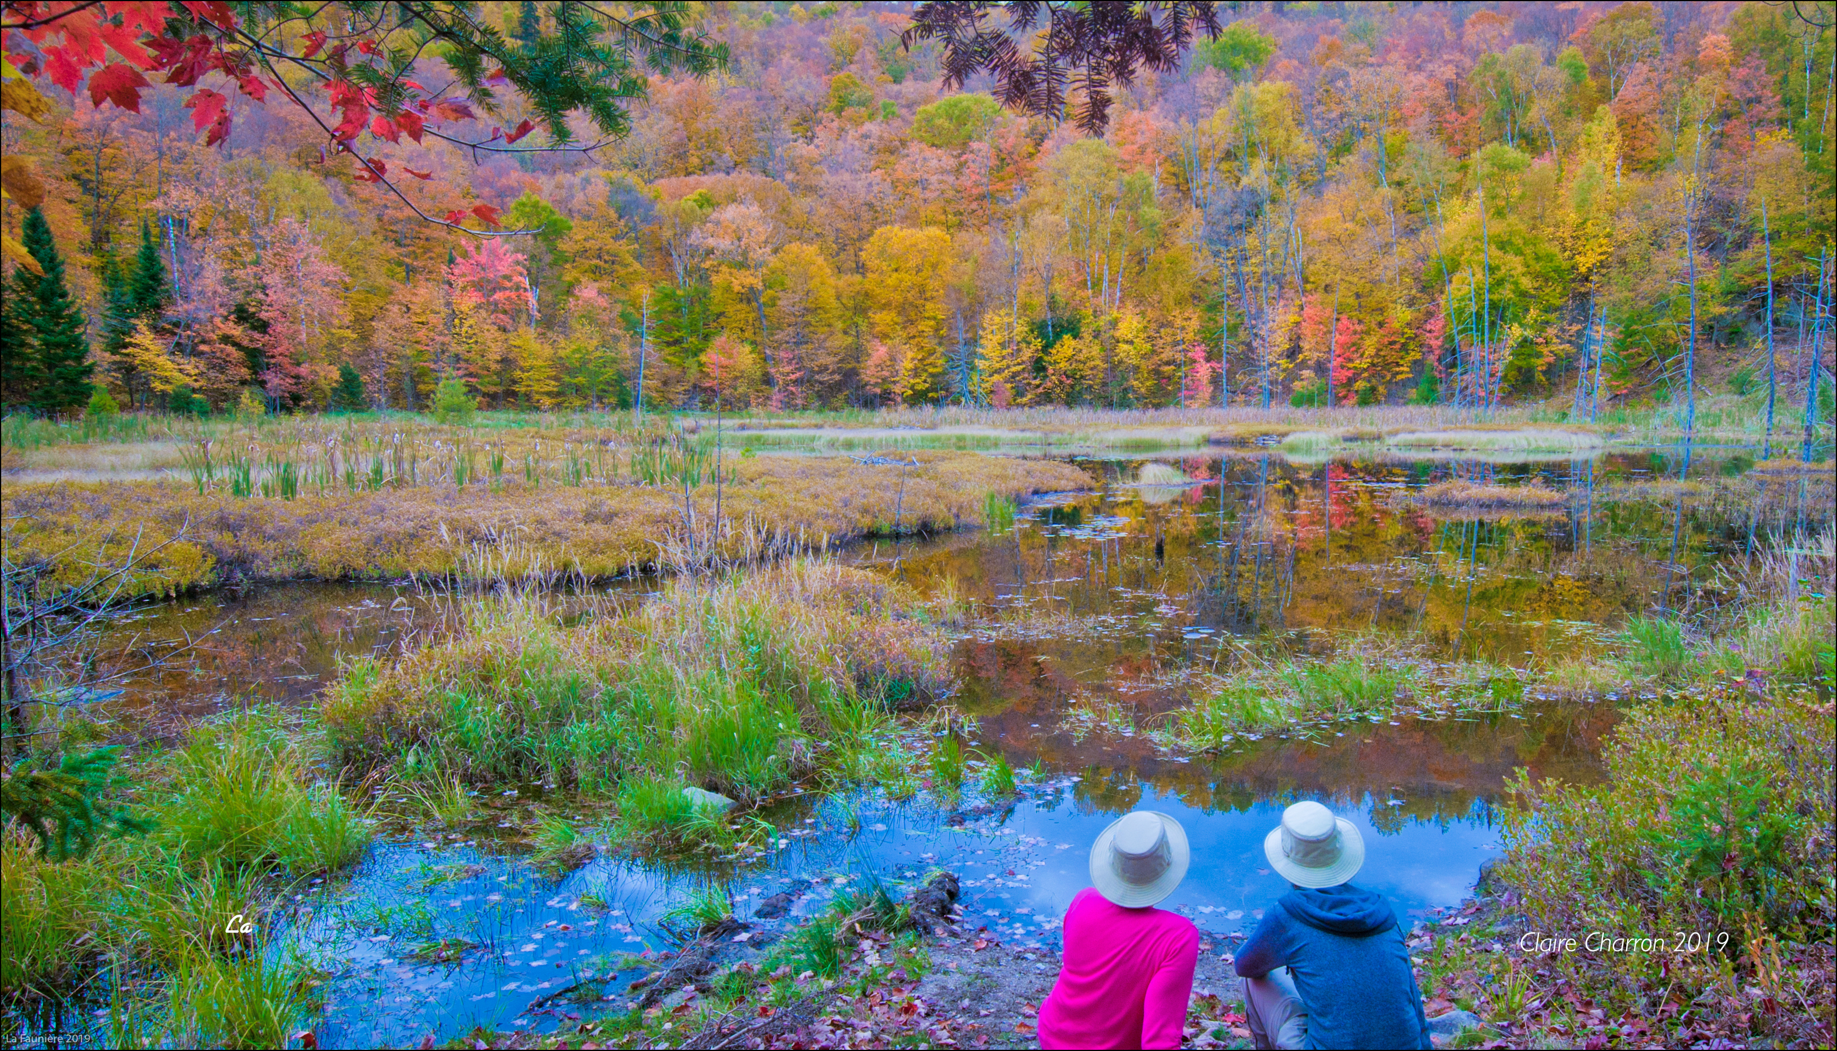

Le Bti : un insecticide sous le radar
Webinaire grand public – mardi 16 juin 2020 – 19h00
Présenté par l’Apel, Gatineau, Qc
Présentateurs: Diane Paré, Claude Martineau, Claire Charron

Slide 2
Plan de la présentation
1. Qu’est-ce que le Bti?
2. Comment agit-il?
3. Sa composition
4. Impacts environnementaux
5. Le Bti, sélectif?
6. Pourquoi traite-t-on au Bti?
7. Où traite-t-on au Bti au Québec?
10. Les coûts du Bti
11. Cadre réglementaire
12. Solutions de rechange
13. Synthèse et principe de précaution
14. Références et pièces jointes
15. Questions?
8. Où traite-t-on à Gatineau?
9. Obtention de permis
Notes:
Accueil (Diane)
Présentation des animateurs (30 sec chacun) – on n’est pas des experts, mais des auto-didactes préoccupés par ce dossier. Dans le monde, très peu de chercheurs indépendants se sont penchés sur la question du Bti.
Diane présente le Plan et le modus operandi

Slide 3
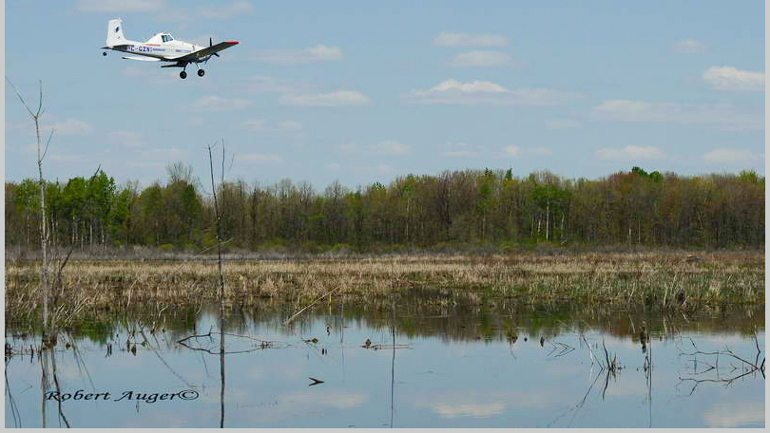
1. Qu'est-ce que le Bti?
Bactérie : Bacillus thuringiensis israelensis
Toxique pour les larves de Nématocères
Israël - 1976
Reproduite en laboratoire
Depuis plus de 25 ans au Québec
Pulvérisé directement en eau douce
Voies aériennes et terrestres
Pulvérisé à répétition
90% - les larves de moustiques et de mouches noires
Notes:
Cliquer sur Nématocère et montrer l’e 4^{e insecte} (cécyidomida) et montrer chaque espèce jusqu’au moustique
Vivant naturellement dans les sols de plus de 15 pays
Non encore trouvée naturellement au Québec (Coalition Eau Secours, 2005)
Reproduite en labo pour détruire les moustiques et les mouches noires dans les plans d’eau
(mares d'eau, fossés, étangs, marais, lacs, réservoirs, rivières)
Par voies aérienne (forme granulaire) terrestre (forme liquide)
Pulvérisé à répétition du printemps à l'automne selon l'évaluation des besoins des secteurs visés
Taux d’efficacité en conditions optimales= 90%
2. Questions (Claire): Puisqu’on n’a jamais trouvé de Bti dans le sol du Québec à l’état naturel, on ne peut exclure la possibilité que le Bti n’existait pas chez nous avant qu’on l’utilise; quels sont les impacts potentiels d’une nouvelle bactérie introduite dans un milieu et son interaction avec les divers organismes y vivant?
À quel rythme la bactérie se reproduit-elle et dans quelles conditions?
Quelle quantité de Bti est pulvérisée chaque année au Québec, depuis quand, où précisément et à quel intervalle durant une année complète?
Quel est l’impact de fortes pluies sur le taux d’efficacité du produit?
Quel est l’impact du Bti sur la terre ferme? (faune, sols, sources d’eau potable, etc.)?
Sachant que, dans les milieux aquatiques, le Bti peut persister dans les sédiments et demeure actif, quelle impact cela représente-il sur tout l’écosystème à long terme?

Slide 4
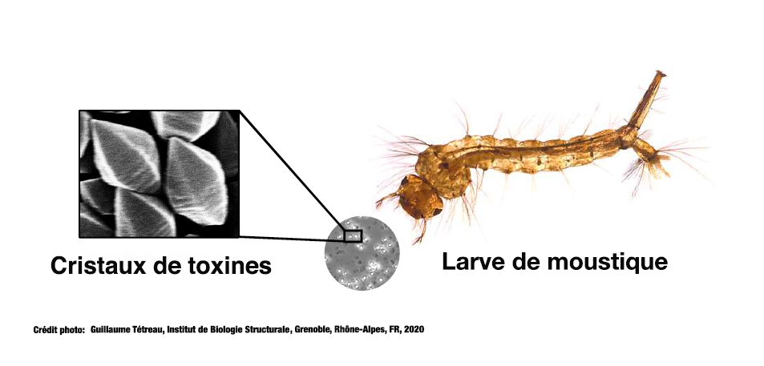
2. Comment agit-il?
Cristaux dans les plans d’eau
Larves absorbent les cristaux
Perforent le tube digestif
Libération des bactéries
Nouvelles spores
Notes:
Bactérie sécrète cristaux dans plans d’eau
En s’alimentant, larves absorbent ces cristaux
Perforent le tube digestif et les larves meurent au bout de quelques jours.
Après la mort des larves, les bactéries sont libérées dans l’environnement aquatique
Nouvelles spores jusqu’à ce que ces dernières rencontrent de nouveaux hôtes (Adapté de Bravo et al. 2007).
_______________________
Questions de Claire: En dehors des larves de moustiques et de mouches noires, combien d’autres espèces dans le milieu sont détruites par le Bti?
Quel est l’effet domino dans le milieu de la sporulation du Bti et de la resporulation de la bactérie une fois que son hôte est mort?
Quand cet effet domino se termine-t-il?
Quelle quantité de Bti est pulvérisée sur la terre ferme au Québec et pour quelles raisons? Quel est l’impact du Bti sur la terre ferme? (insectes et les espèces qui s’en nourrissent, sols, sources d’eau potable, etc.)?

Slide 5
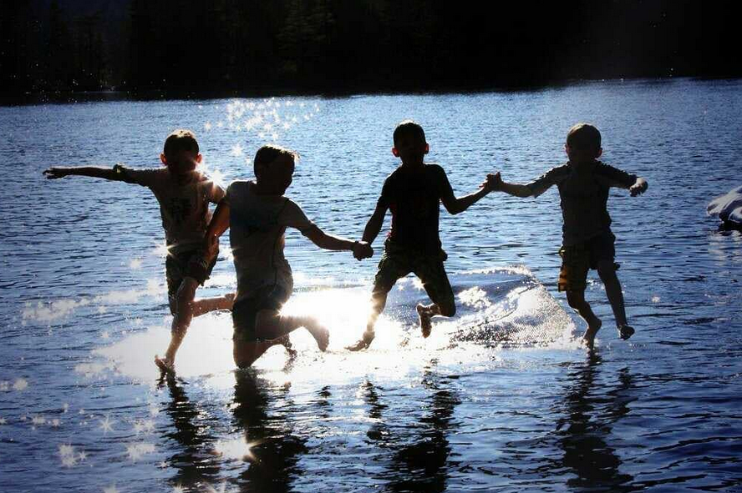
3. Composition du produit
Nom commercial | Ingrédient 1 | Ingrédient 2 | Ingrédient 3
VectoBac 1200 Liquide | Bti : 11,61 % | Autres ingrédients : 88,29 % | Isothiazoline : 0,10%
VectoBac 200 Granules | Bti : 2,8 % | Autres ingrédients : 97,2 %
VectoLex CG | Bti : 7,5 % | Autres ingrédients : 82,5 %
Photo Ruby Lake Resort
+ de 80% = Autres ingrédients
Protégés par le secret commercial
Notes:
La catégorie Autres ingrédients (protégés par le secret commercial) fait référence aux ingrédients ajoutés au produit pour en accroître l’efficacité soit : agents de protection contre les rayons UV, émulsifiants, anti-moussants, stabilisateurs et phagostimulants.
Claire: Voici des marques communes de l’insecticide Bti utilisé au Québec et leur composition (info obtenue par demande d’accès à l’information).
Quels sont les impacts directs et indirects de ces autres ingrédients dans les différents milieux et sur la faune?
Quels sont ces impacts en chaîne et cumulatifs?
Quels impacts ont ces autres ingrédients sur les poissons que nous consommons?
Quelle est la durée de vie de ces autres ingrédients?
Est-ce que ces différents agents ajoutés peuvent affecter la qualité de l’eau potable?
L’émulsifiant utilisé dans la formule du produit Bti pouvant couper les échanges gazeux à la surface de l’eau, quel impact sur la vie dans les plans d’eau?
Est-ce que le taux d’O₂ est affecté par l’émulsifiant?
Comme les formules Bti sont protégées par le secret commercial, qui connaît leurs impact réels sur les milieux et, éventuellement, sur la santé humaine?
Quelle crédibilité pour l’usage de termes tels biopesticide ou contrôle biologique?
Quel est l’impact de l’accumulation d’Isothiazoline au fil des ans sur le milieu?
Quels sont les impacts cumulatifs de tous ces ingrédients sur la qualité de l’eau pour la baignade?

Slide 6
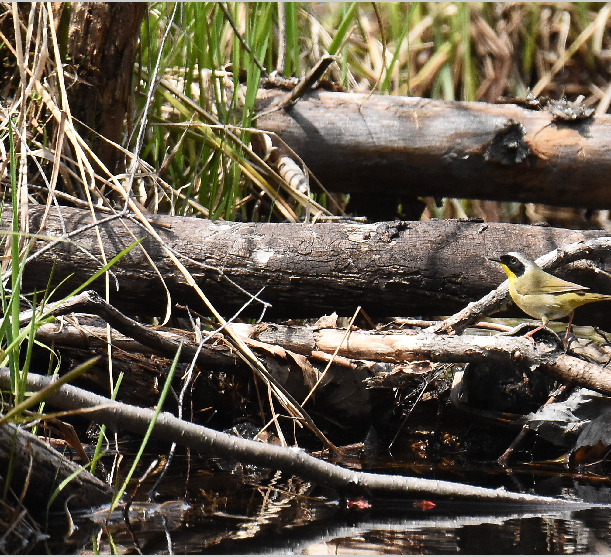
4. Impacts environnementaux
Interrogations croissantes dans le monde
Études indépendantes éloquentes
Depuis 40 ans, données partielles
Impacts directs et indirects sans équivoque sur la biodiversité
Notes:
Plusieurs études (certaines, en France, s’étalant sur plus de 12 ans) ont été réalisées en Europe.
aucune étude de ce type encore réalisée chez nous.
Selon ces recherches (Rapport de 2013 de Brigitte Poulin), contrairement à ce qui est véhiculé dans les documents canadiens,
le Bti a un impact négatif sur la vie des milieux touchés. Les études françaises démontrent que l’utilisation du Bti affecte la biodiversité via la chaîne trophique.

Slide 7
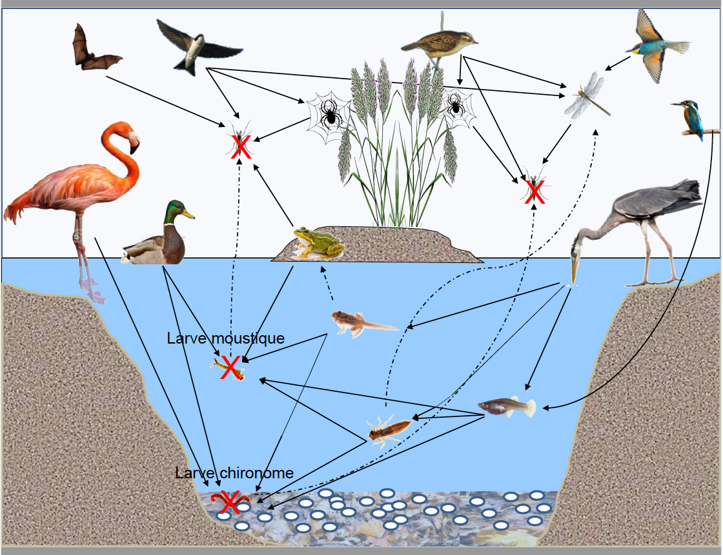
4. Effets directs
Moustiques et mouches noires
Chironomes, élément clé des réseaux trophiques
Chute de 56% à 90%
Amphibiens
Impacts du Bti sur la biodiversité - Tour du Valat, France - Brigitte Poulin, 2019
Notes:
Claude:
Chironomes, élément clé des réseaux trophiques des divers milieux aquatiques. Plus diversifiés et abondants que les moustiques
Recyclage de la matière organique
Nourriture pour nombreux organismes
Plus diversifiés et abondants que les moustiques
état larvaire, contribuent au recyclage de la matière organique
dans tous les stades servent de nourriture à de nombreux organismes aquatiques et terrestres.
Résultat: l’effet du Bti s’est confirmé pour tous les habitats traités, par exemple: chute de 56% des chironomes dans les roselières.
l’étude de B.Poulin, l’étude en Allemagne (grenouille); durée des études démontrent une certaine rigueur (Kanata sur 3 ans, pas suffisant); des études avec des zones tampons sont plus représentatives; les impacts sur les chaines trophiques des insectes piqueurs et pollinisateurs
Selon doc obtenu par demande d’accès à l’info MFFP (2019,_ : mentionner impacts directs sur chironomes (jusqu’à 90%) et amphibiens (voir parag.
pas suffisamment d’études indépendantes et elles sont nécessaires pour éviter tout conflit d’intérêt

Slide 8
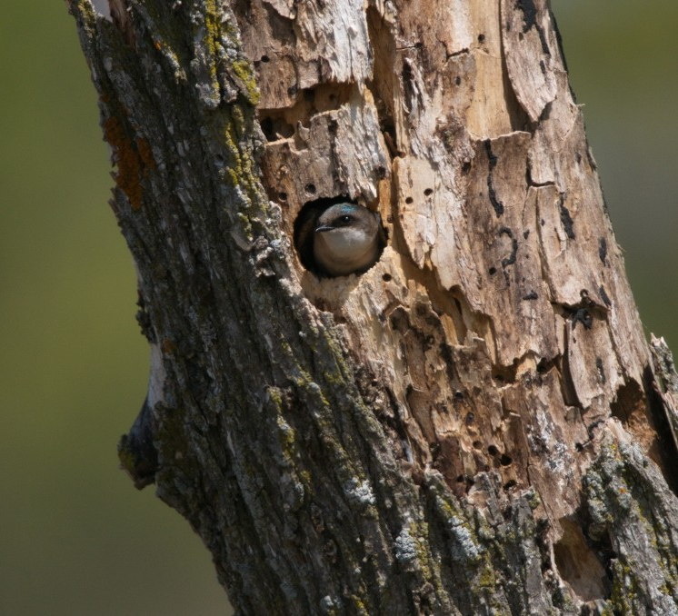
4. Effets indirects
Déclin de 34% des invertébrés
Déclin de 50% des libellules
Perte du 1/3 des nichées d’hirondelles
Déclin de 52% des oiseaux d’eau
Notes:
Claude
Données tirées de la conférence de Brigitte Poulin ( B. Poulin, Montréal, juin 2019) pour les sites traités au Bti en Camargue (France):
Déclin de 34% des invertébrés servant de nourriture aux oiseaux dans les marais couverts de roseaux (les araignées et coléoptères étant particulièrement touchés)
Perte du 1/3 des nichées d’hirondelles (mortalité des poussins suite à la consommation de fourmis qu’ils ne peuvent digérer)
Déclin de 52% des oiseaux d’eau, associé à la baisse des ressources alimentaires et au dérangement dû à la pulvérisation aérienne (corpus de 50 espèces sélectionnées).

Slide 9
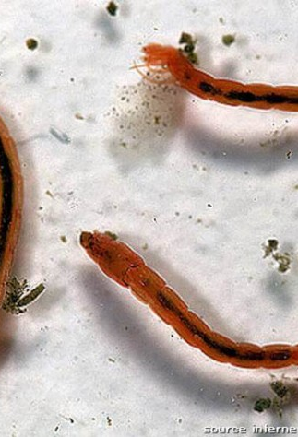
5. Le Bti, sélectif?
Ce qu’on sait
Mouches noires et les moustiques
Seules 8/57 moustiques piquent
Seules femelles piquent
Le Bti affecte les Nématocères
Les chironomes - rôle essentiel
Impacts adjuvants sur les écosystèmes - inconnus
Notes:
Non identifié: lié aux taux de nouvelles espèces qu’on découvre à chaque année.
Sélectif terme non adapté au vivant: sans en cerner les innombrables interactions directes et indirectes dans les milieux, c’est faire preuve d’une méconnaissance du complexe monde du vivant ou pire, c’est en faire fi.
Dans ce qu’on trouve sur internet, et un peu partout = Bti n,affecte que les moustiques et les mouches noires, faux puisqu’il est toxique pour tout le sous-ordre de ces espèces qu’on appelle les Nématocères
Sélectif, on ne parle jamais de l’impact de plus de 80% du produit sur les écosystèmes (adjuvants)
ampleur de l’impact du Bti et adjuvants sur les écosystèmes – inconnue
Une cinquantaine d’espèces de moustiques non piqueurs sont sensibles au Bti
(midges en anglais), cousins des moustiques, à la base de la chaîne alimentaires dans les plans d’eau et également non piqueurs:
en plus des chironomes, sont affectés par le Bti: des espèces de 7 autres familles de Nématocères, 9 autres ordres d’invertébrés, 4 familles de poissons et 2 espèces d’algues (Boisvert et Boisvert 2000)
Vidéo 2 min. ANGLAIS sur chironomes – leur rôle essentiel

Slide 10
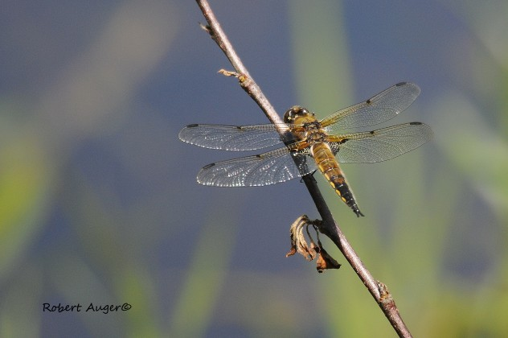
6. Pourquoi traite-t-on au Bti au Québec?
Sentiment d’inconfort
Aucune utilité démontrée contre virus du Nil occidental (VNO) (Quebec.ca)
Libellule à quatre taches (Libellula quadrimaculata).
Notes:
Claire: selon le MFFP-intolérance des citoyens face aux moustiques a augmenté
Intolérance augmnete par contre après les traitements le sentiment de nuisance demeure
Les libellules se nourrissent, elles aussi, de chironomes et de moustiques.

Slide 11
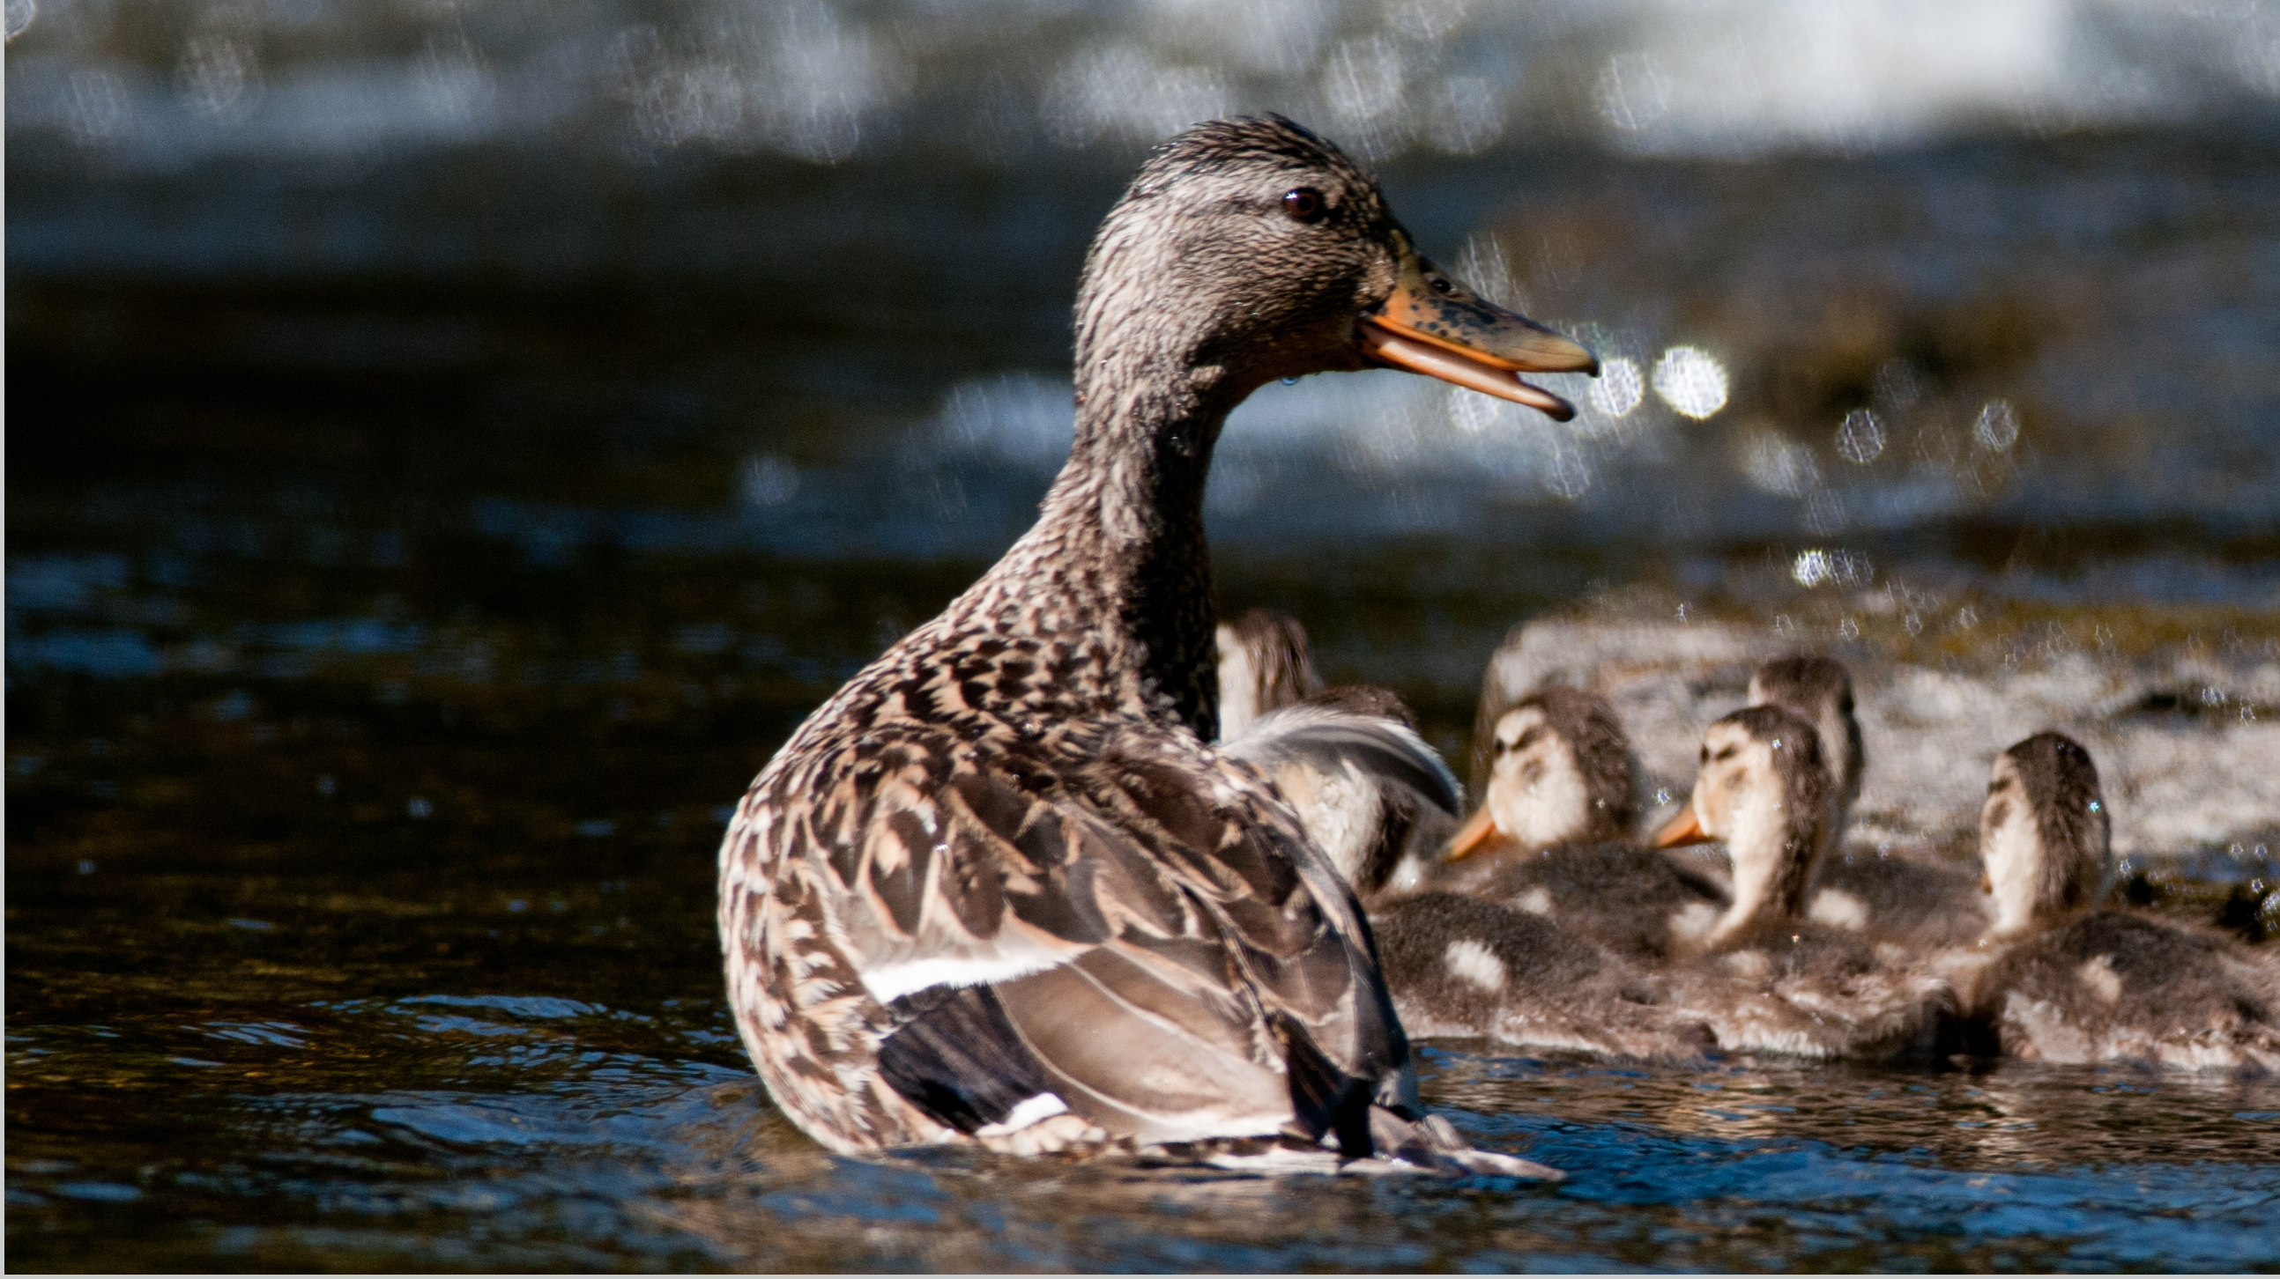
7. Où traite-t-on Au Québec?
Marais, marécages, fossés, lacs, rivières, ruisseaux
46 municipalités au Québec en 2020
De avril à septembre
Intérêt pour traitements
Liste des municipalités autorisées pour traitement au Bti (2020) et villes dans la mire de l’industrie en 2020
Notes:
Diane: intérêt croissant: À Gatineau par exemple, en 2019, la Ville envisageait d’accroître le nombre de secteurs visés par la pulvérisation de Bti sur son territoire mais elle a fait face à un refus de la part du ministère de l’environnement du Québec qui exige de nouvelles études sur le Bti. Bien que ce refus du ministère nous rassure, nous sommes particulièrement inquiets de cette approche expansive que prennent certaines villes face à un produit dont les impacts sont aussi obscurs.
Listes de s municipalités autorisées en 2020 (info obtenu par demande d’accès à l’info)
Liste des municipalités dans la misre de l’industrie en 2020: obtenu sur le site des Lobbyistes

Slide 12
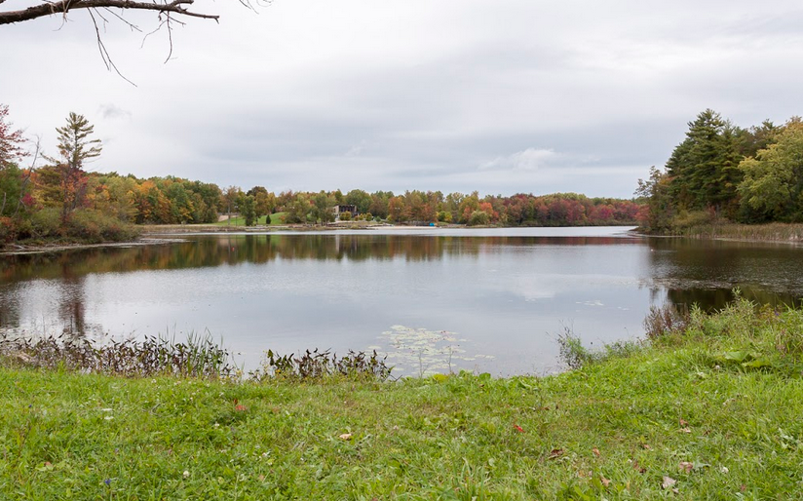
8. Où traite-on à Gatineau
Site Ville de Gatineau
Parc du Lac Beauchamp
© 2020 Canada247.info All Rights reserved.
Notes:
Diane:
Cliquer sur Site Ville de Gatineau pour voir carte
un mot sur l’approche abordée par la Ville: notion de « service » - terme tendancieux – ex. Qui « bénéficie » de l’épandage…
Premiers épandages et districts couverts
Intérêt va croissant: À Gatineau par exemple, en 2019, la Ville envisageait d’accroître le nombre de secteurs visés par la pulvérisation de Bti sur son territoire mais elle a fait face à un refus de la part du ministère de l’environnement du Québec qui exige de nouvelles études sur le Bti. Bien que ce refus du ministère nous rassure, nous sommes particulièrement inquiets de cette approche expansive que prennent certaines villes face à un produit dont les impacts sont aussi obscurs.
Pulvérise-t-on dans votre secteur ou ailleurs dans votre votre municipalité?
De quels moyens disposons-nous pour assurer que la pulvérisation se fait exclusivement dans les sites autorisés et selon les doses prescrites?
Selon vous, pour quelles raisons le MELCC ne permet-il pas qu’on pulvérise dans les sites de reproduction de la Rainette faux-grillon de l’Ouest et du Petit blongio?
Sachant que l’eau s’écoule depuis les hauteurs des versants montagneux, que sur son chemin, elle recueille les eaux des autres cours d’eau pour se rendre jusque dans une vallée, vers un fleuve ou la mer, comment connaître l’impact du Bti et de ses adjuvants sur tous nos cours d’eau?
Cliquer dans page Ville pour voir carte PDF

Slide 13
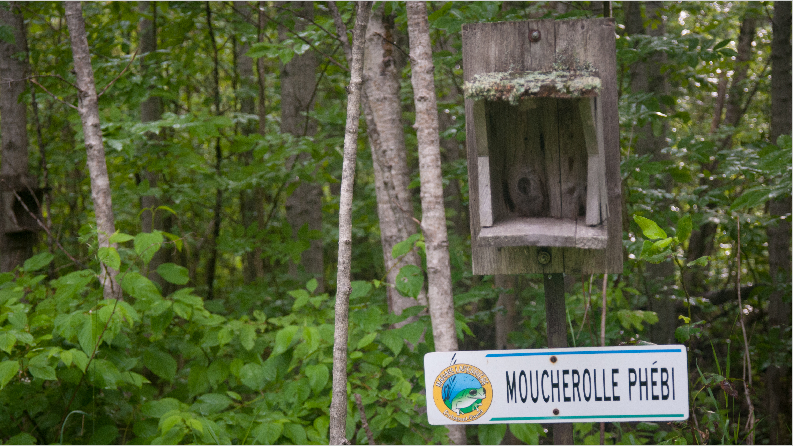
9. Obtention de permis
Sur demande et à géométrie variable
Appel d’offres
Consultant mandaté par la Ville
Certificat d’autorisation du MELCC.
MFFP conseille le MELCC et restrictions
Notes:
Diane:
Processus instauré sur demande et à géométrie variable selon les municipalités.
Typiquement: appel d’offres
Consultant mandaté par la Ville pour obtenir le certificat d’autorisation du MELCC.
MFFP conseille le MELCC et émet des restrictions
(par ex. pas de pulvérisation dans les sites de reproduction de la Rainette faux-grillon et le Petit blongios).
Certaines municipalités ont réalisé des sondages pour avoir une idée de la perception qu’ont les citoyens de leur communauté par rapport au Bti. Ailleurs, la décision de pulvériser dans un secteur peut avoir été menée par un élu. La tenue d’un programme de pulvérisation doit être votée lors d’une séance du conseil municipal. Il se peut qu’un service ou la personne responsable de l’environnement prenne en charge le dossier.
parler des nouvelles exceptions demandées par le MFFP
Un petit mot sur le village voisin de Shawinigan qui avait refusé de faire de l’épandage et dont des citoyens en bordure ont des plaintes pcq’il y avait de l’épandage fait malgré le refus de leur municipalité. Cette ville a fait une plainte au MELCC afin qu’elle informe la compagnie de cesser de faire des travaux à l’extérieur des limites de son contrat.

Slide 14
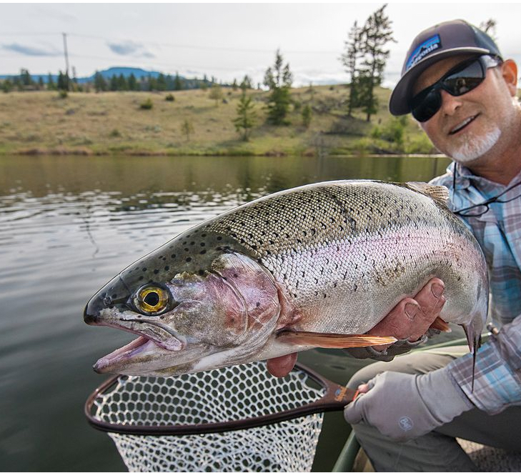
10. Les coûts du Bti
Dépense par les propriétaires
Compte de taxes
Frais individuels annuels
2019 : contrat de 286 862 $
Exonération impossible pour le moment
Coûts cachés du Bti: liens étroit entre écosystèmes sains et économie: peu d’études
Pêche à l’omble de fontaine : 340 M $ par an
Ornithologie : 195,5 M $ par an
Truite capturée avec mouche imitant un chironome en C.-B. Crédit photo Geoff Moore Via BC Field & Stream, 28 mars 2017
Notes:
Diane : Photo: truite capturée avec mouche imitant un chironome en CB
Dépense assumée par les propriétaires
Via une taxation sur le compte de taxes
Frais individuels annuels encourus par les citoyens touchés par la pulvérisation :
Par ex, en 2019, pour 20 000 propriétés à Gatineau, le coût annuel par propriétaire se chiffrait à près de 20$ annuellement
Au total, contrat de 286 862 $ octroyé à la firme GDG Environnement Ltée de Trois-Rivières (résolution 115433, CE-2019-133, 7 mars 2019)
Pas clair combien de résidents sont conscients de cette taxe automatique et à quoi elle sert précisément
Exonération de cette taxe impossible pour le moment à Gatineau
Les coûts cachés du Bti: liens étroit entre écosystèmes sains et économie: peu d’études
Ex. Retombées économiques de la pêche à l’omble de fontaine se chiffrent à 340 millions de dollars par an et cette pêche sportive permet la création de 3000 emplois dans la province (Société Radio-Canada, Deschênes, Jean-François, mars 2019)
Les dépenses directes liées à l’ornithologie représentent une somme de 195,5M $ annuellement (RQO, 2012)

Slide 15
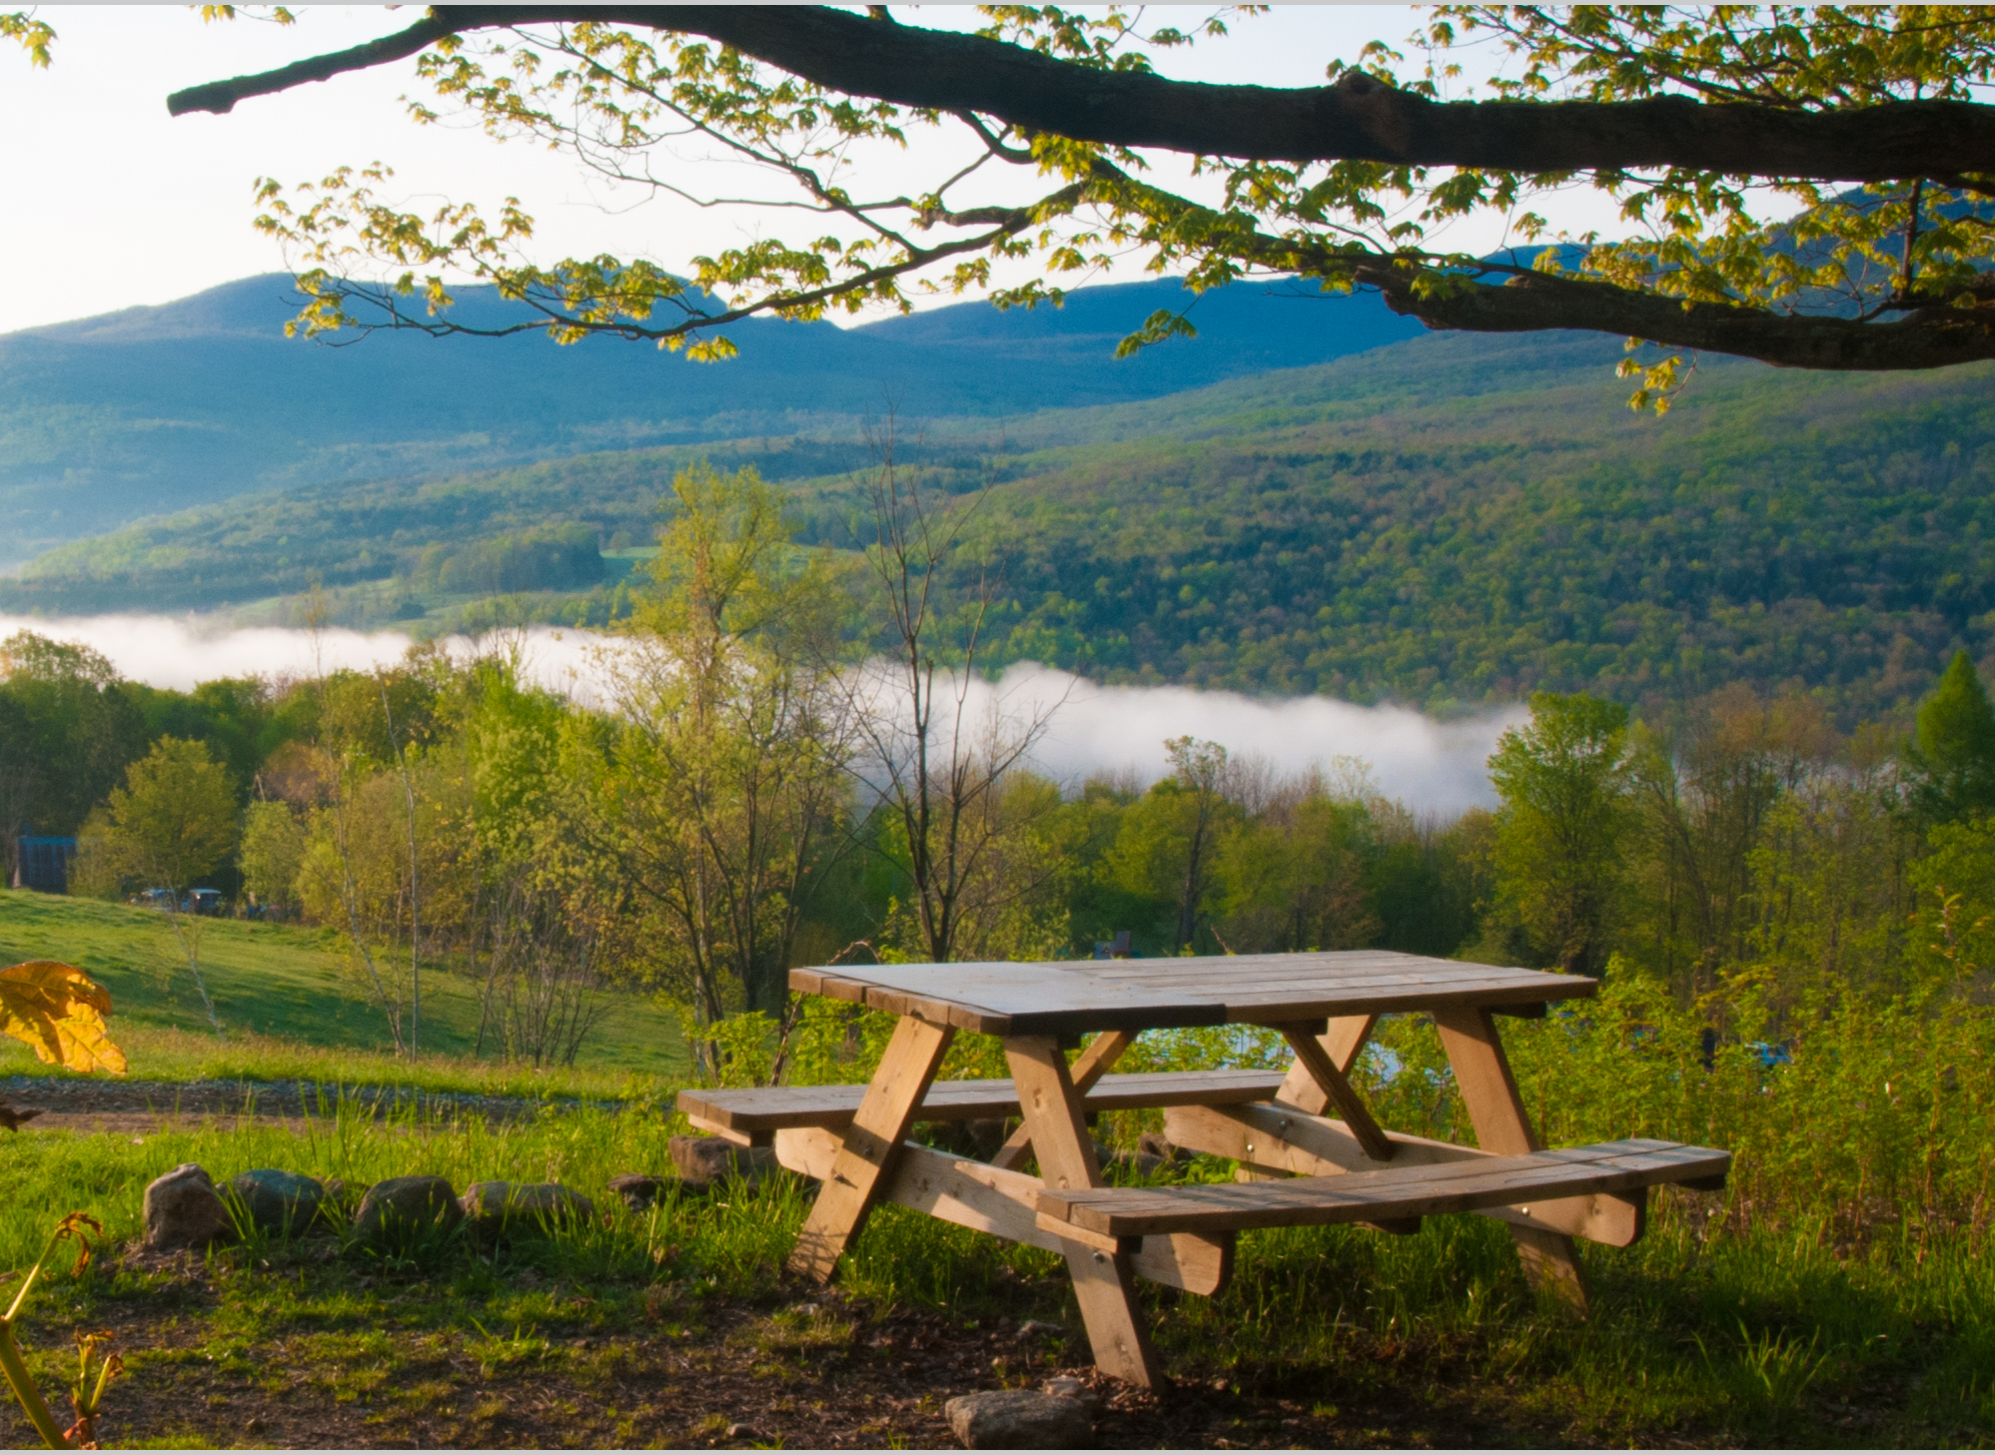
11. Cadre réglementaire
Trois paliers
Des municipalités tranchent
Territoires protégées
Loi sur les compétences municipales non respectées (Article 53)
Demandes d’exclusions de plus en plus fréquentes
Notes:
Claire:
Exclusions dans les Laurentides, en Mauricie
Territoires où on refuse de traiter: Parc de la Gatineau, toutes les territoires de CNC à travers le pays (Ile Kettle), Kenauk Nature à Montébello (260 km2) et À l’est de Gatineau, alors que le + grand refuge faunique est en voie d’être créé (29 km², de la baie McLaren au Parc national de Plaisance)

Slide 16
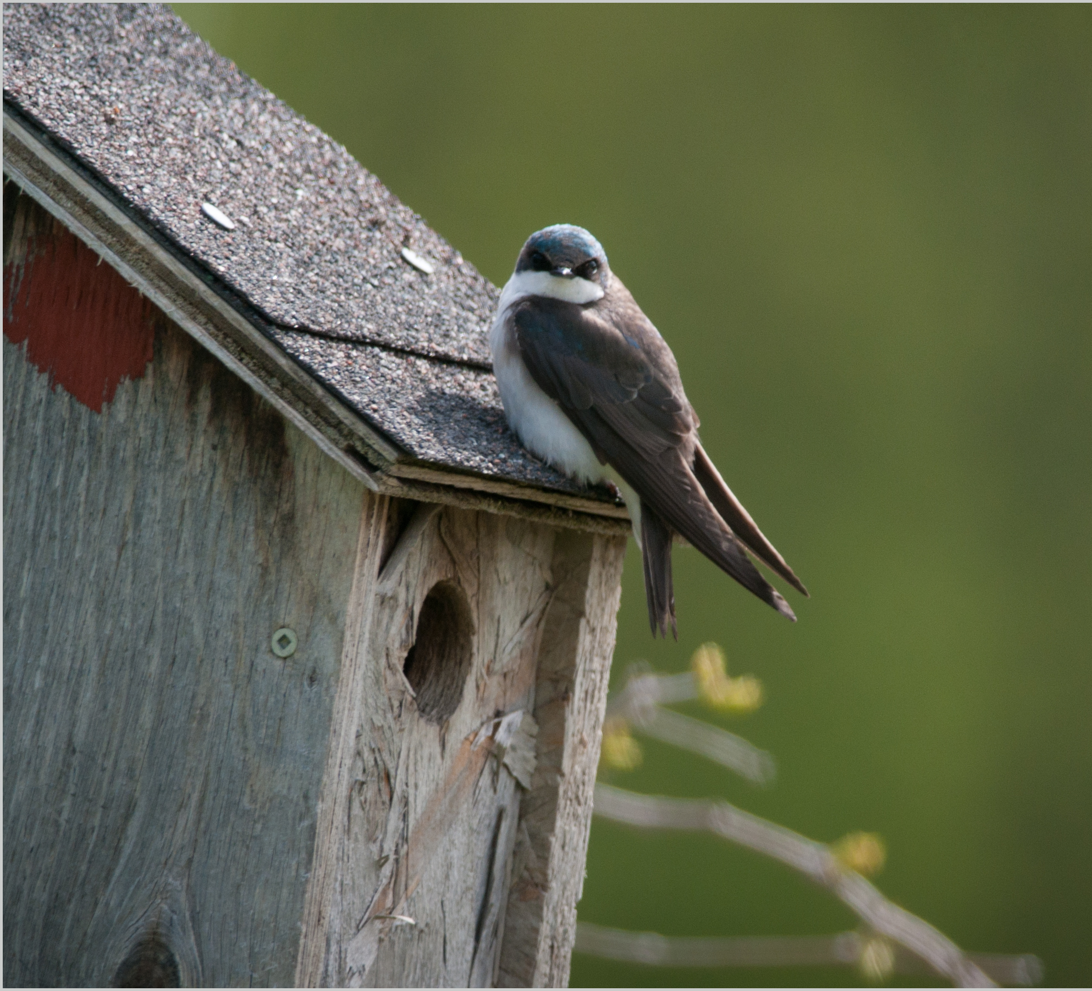
12. Solutions de rechange
Restauration des milieux humides
Sensibilisation au rôle de chaque espèce dans la nature
Protections personnelles
Nichoirs
Pièges à moustiques
Collaboration avec les résidents pour trouver des solutions respectueuses de la nature
Réflexion sur nos modèles de développement sur le bord des cours d’eau
Recherche
Notes:
Claude
Restaurer les milieux humides (étude du Massachuchetts).
Pièges à moustique (ex. St-André-de-Kamouraska)
Protections personnelles
Installer nichoirs
Modifier le modèle de développement sur le bord des cours d’eau
Sensibiliser à l’importance de la biodiversité
Encourager la recherche

Slide 17
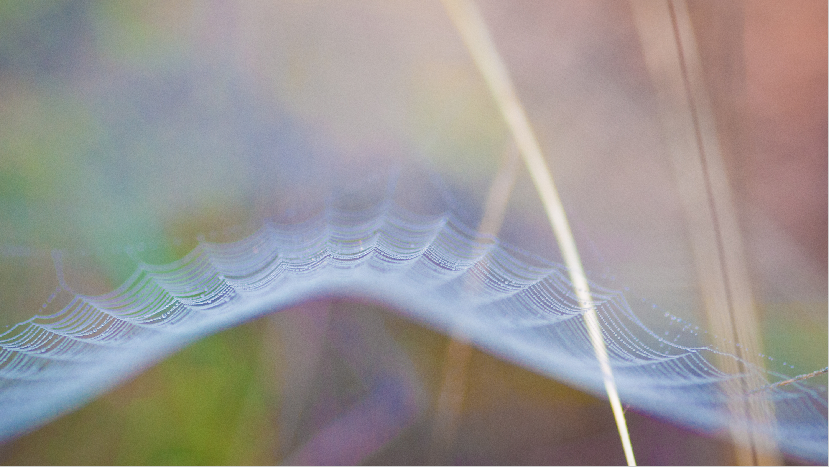
13. le Principe de prÉcaution
Synthèse
Recommandation du MFFP
Le Bti en 2020
Notes:
Claire
Synthèse:
Recommandation du ministère dans son document 2019
Définition du principe + Objectif + prévenir plutôt que guérir
On ne peut pas retirer en claquant des doigts toutes les agresessions que subissent les espèces en 2020
Mais les Chiffres nous parlent pour qu’on agisse rapidement pour sauver les meubles: montrer chiffre
Refuser le Bti au Qc, dans nos plans d’eau – véritables pouponnière pour soutenir la vie, en aidant également les citoyens qui ont une intolérance plus élevé aux moustiques, ça va non seulement inspirer le reste du monde à faire de même, mais c’est d’opter résolument pour la santé des écosytème… et la nôtre.

Slide 18
14. Références et pièces jointes
Reportage sur le Bti – La Semaine verte – avril 2020
Résumé écrit du reportage sur le Bti de la SV
Courte vidéo en anglais qui montre ce que sont les chironomes et leur rôle dans les écosystèmes
Document du MFFP – Recommandation du Principe de précaution, P. 7 (Orientations relatives au contrôle des insectes piqueurs
Voici également des études d’intérêt (certaines annotées ) par rapport à l’insecticide Bti (en anglais, sauf étude 1):
1. Poulin 2016 rapport final 2015
2. Kästel 2017 – Bti Chironomus Sci Rep 2017 surligné.p df
3. Allgeier et al 2019 – Bti interrupts
4. theissinger2019
5. Poulin_Lefebvre_2018
6. Effects of Bacillus thuringiensis var. israelensis-surli gne
Pour plus d’info, nous vous invitons à visiter le site web de la Site web de la Coalition Biodiversité – Non au Bti
Le contenu de ce webinaire repose sur les références puisées dans la présente liste ayant servi à l’élaboration de notre mémoire déposé dans le cadre de la Commission de l’agriculture, des pêcheries, de l’énergie et des ressources naturelles visant à examiner les impacts des pesticides sur la santé publique et l’environnement.
Notre mémoire déposé en juillet 2020 (dans l’espace Recherche de cette page, entrer Bti et cocher Inclure les docs PDF)
Notes:
Diane: Merci à tous de votre écoute
Nous vous ferons parvenir cette page de références qui comprend le reportage de la Semaine verte et la liste des références qui ont servi à cette présentation ainsi qu’au mémoire qu’on a déposé en juillet dernier dans le cadre de la consultation sur les pesticides au Qc.

Slide 19
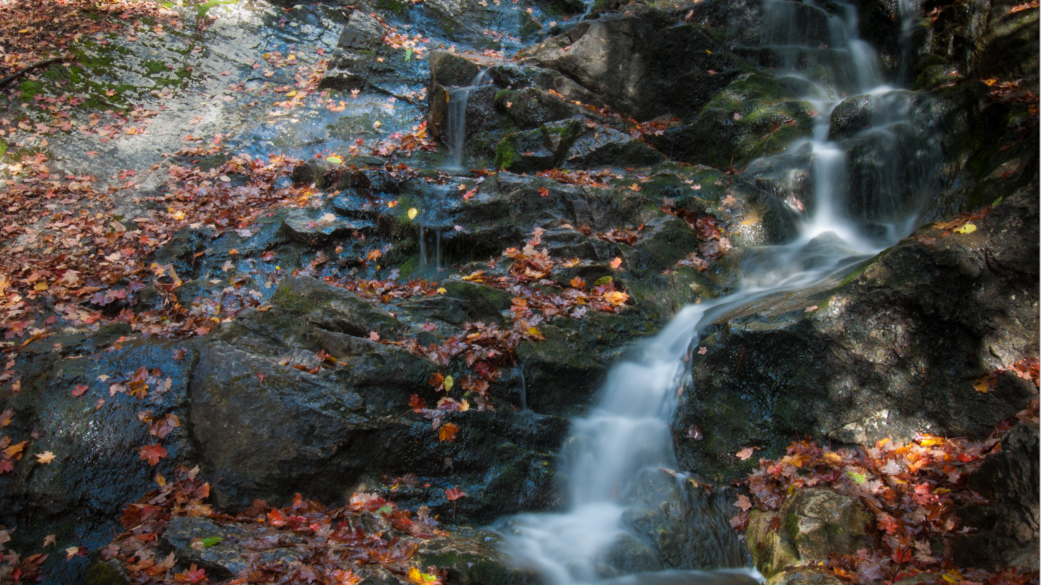
Merci à tous!
Questions?
Notes:
Faire une liste des questions potentielles qu’on nous posera et y trouver réponses.
Exemples:
que faire avec les gens résidents qui réclament le Bti en bordure des milieux humides?
Qu’est-ce qu’omn peut faire comme individu pour aider? Contacter votre conseiller municipal pour exiger le principe de précaution, écrire à votre député provincial, en parler dans votre entourage pour faire connaître les faits sur le Bti, agissez dans votre propore sphère, joignez notre groupe à Gatineau, etc.

